Slide 1
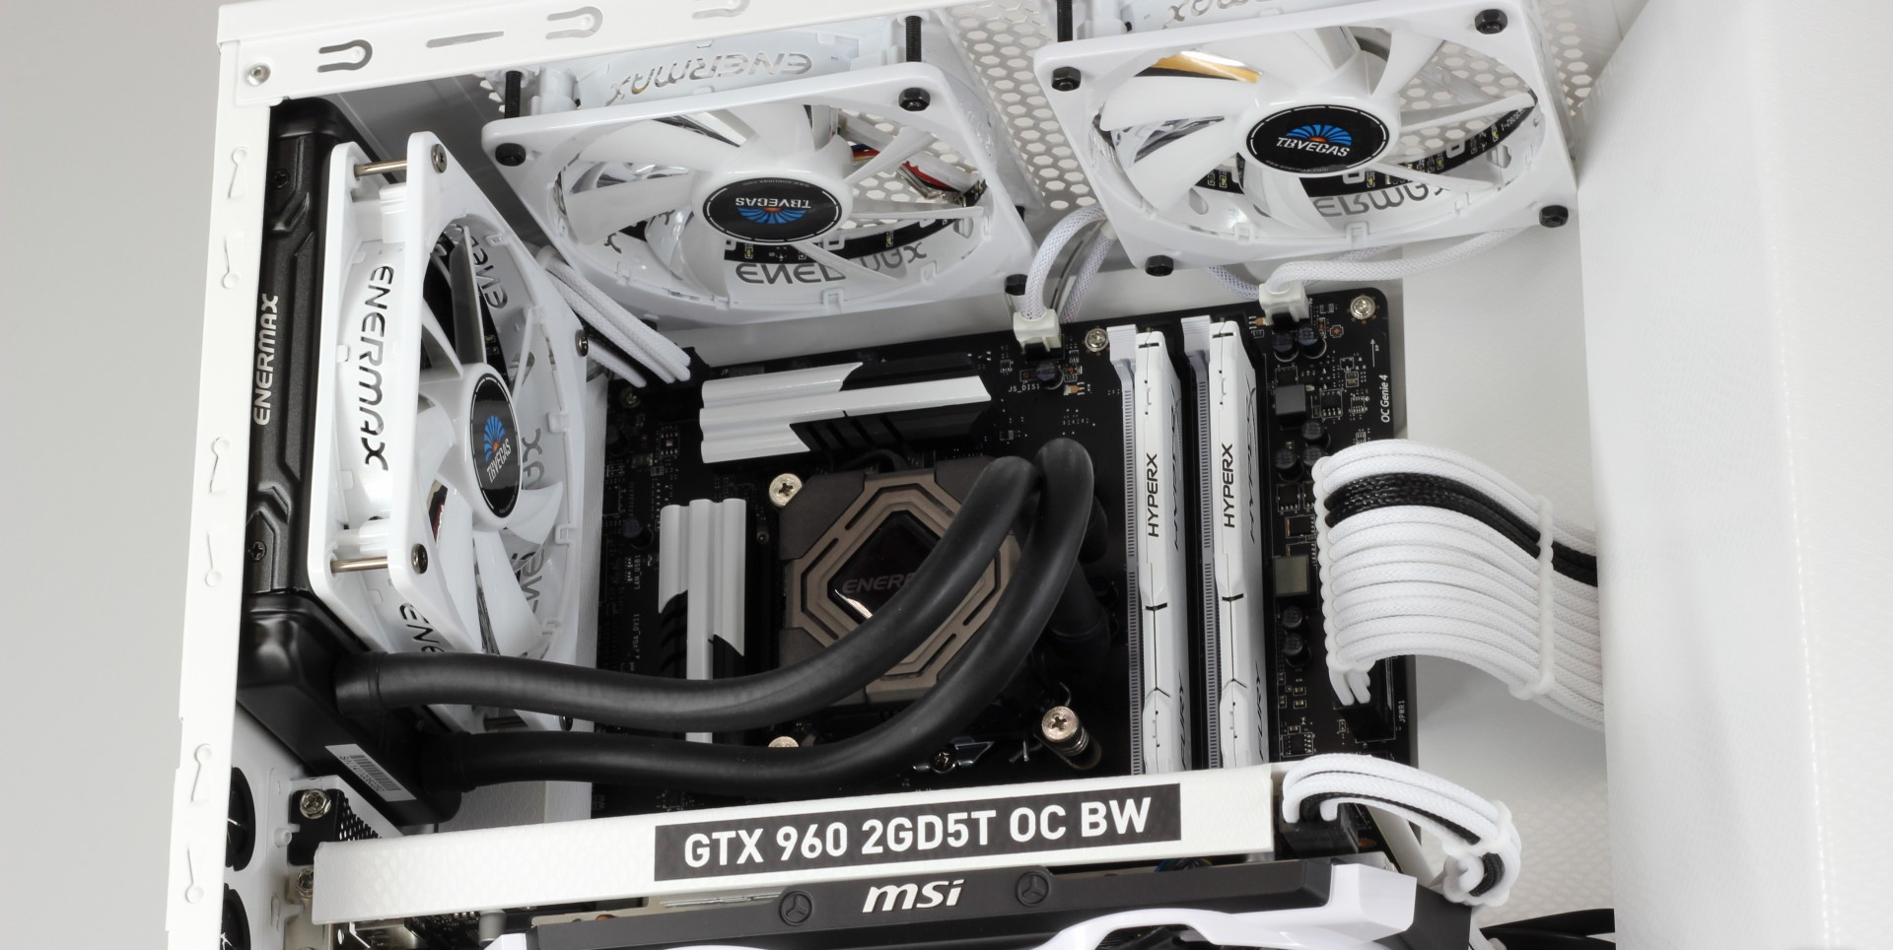
Computer
La CPU
La CPU e il suo funzionamento

Slide 2
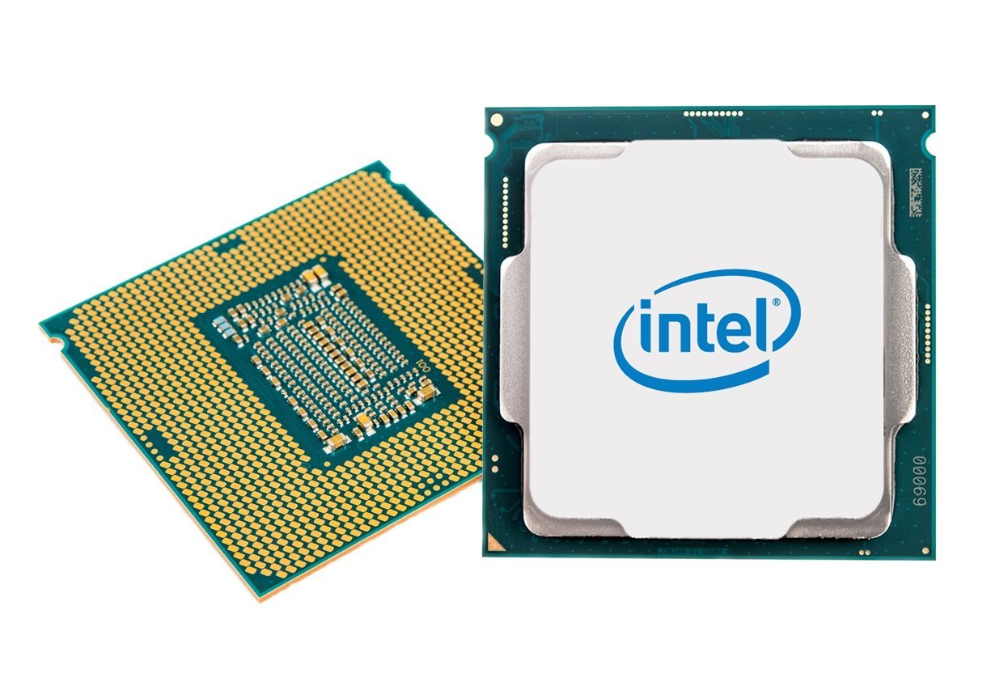
L’ARCHITETTURA
La CPU è l'unità centrale di elaborazione di un computer. È uno dei componenti principali di esso e della macchina di von Neumann da cui derivano tutti i moderni elaboratori elettronici (o calcolatori). Il nome CPU è la sigla del termine inglese Central Processing Unit. La CPU è il circuito integrato (die o chip) a cui è affidato il compito di leggere i dati nella memoria del computer, di elaborare le istruzioni macchina e i calcoli matematici del programma informatico caricato in memoria ( elaborazione dati ) e organizzare i flussi di dati da e verso i dispositivi di input/output del computer. È il circuito che governa il funzionamento del sistema.

Slide 3
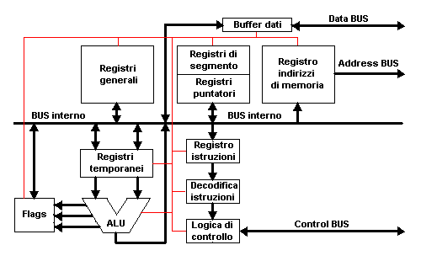
DA COSA E’ COMPOSTA
La CPU è composta da vari blocchi, che elencheremo di seguito:
Control Unit: Coordina e gestisce le operazioni interne dei vari blocchi in base ai segnali ricevuti dall’esterno e alle istruzioni da eseguire.
ALU: Esegue tutte le operazioni logico-matematiche necessarie richieste dall’unità di controllo ed è l’acronimo di: Arithmetic Logic Unit
Registri: Piccole aree di memoria molto veloci che conservano i dati da elaborare e le informazioni relative alle operazioni da eseguire durante l’esecuzione delle istruzioni.
Cache Interna: Area di memoria nella quale sono inserite le istruzioni successive a quelle in corso di esecuzione. E’ suddivisa in vari livelli (L1, L2, L3).
Logica di Controllo: Insieme di circuiti che trasformano gli impulsi elettrici in segnali utili per l’Unità di Controllo.
Memory Interface: Insieme di circuiti che si occupa di fornire ai bus esterni di comunicazione gli impulsi necessari per le comunicazioni con la memoria e le periferiche.
Bus Interno: Collegamenti elettrici che consentono di trasferire dati e indirizzi tra i vari blocchi del microprocessore.

Slide 4
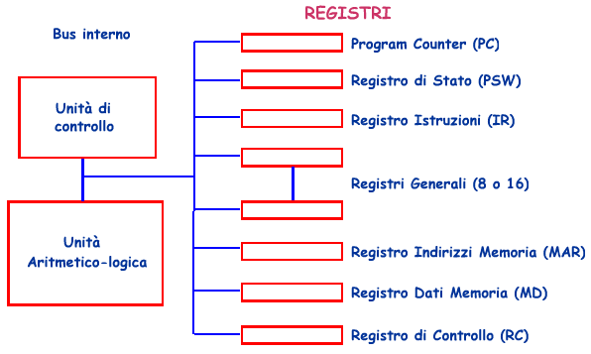
I REGISTRI
La CPU al suo interno è composta da vari Registri tra cui:
AR (Address Register): Memorizza gli indirizzi per gli accessi per gli accessi in memoria.
DR (Data Register): Memorizza i dati provenienti: Dalla memoria alla CPU e dalla CPU alla memoria.
IR (Instruction Register): Memorizza il codice operativo (opcode) dell’istruzione da eseguire.
PC (Program Counter): memorizza l’indirizzo di della prossima istruzione da eseguire.
SR (Status Register): Memorizza tramite una serie di flag, lo stato del processore successivo all’esecuzione dell’ultima operazione. I suoi bit assumano valore 0 o 1 in base al risultato delle operazioni svolte dal pocessore.
SP (Stack Pointer): Memorizza l’indirizzo top dello stack. Lo stack è un’area della memoria in cui i dati sono letti/scritti in modalità Last-In-First-Out (LIFO). Tipicamente si usa per salvare l’indirizzo di ritorno delle subordinate (funzioni o procedure) chiamate dal main program.
R0…RN: Sono anche chiamati registri generali, servono a memorizzare i risultati temporanei in ingresso e in uscita dall’ALU.

Slide 5
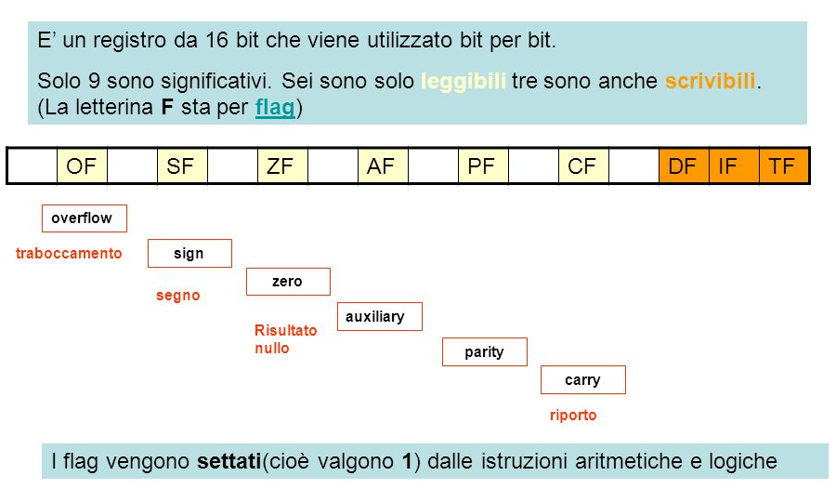
REGISTRO DI STATO
Il registro di stato (noto anche come status register, flag register, PSW o condition code register (CCR)) è un insieme di flag presenti nella CPU che indicano lo stato di diversi risultati di operazioni matematiche. Questi flag sono comunemente usati per confrontare e testare condizioni richieste dai programmi.
L'ordine, il numero e il significato dei flag del registro di stato varia da processore a processore, a causa delle diverse configurazioni ed architetture che sussistono per ognuno di esso. Ad esempio, l'architettura x86 possiede come registro di stato il FLAGS register.

Slide 6
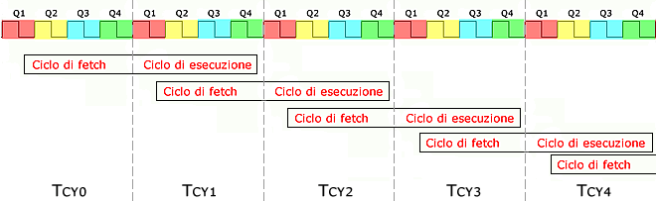
IL CICLO MACCHINA
Il Ciclo Macchina (Fetch-Execute Cycle), viene rappresentato dalla CPU la quale ha il compito di eseguire una sequenza di istruzioni dopo averle prelevate, insieme ad eventuali dati, da una memoria esterna, e caricate negli opportuni registri, e di mettere a disposizione il risultato dell’elaborazione in un registro dedicato o in memoria.
Un intero Ciclo viene compiuto in 5 fasi che si ripetono fino al termine del programma:
IF (Instruction Fetch): Lettura dell’istruzione da memoria;
ID (Instruction Decode): Decodifica istruzione e lettura operandi da registri;
EX (Execution): Esecuzione dell’istruzione;
MEM (Memory): Scrittura del risultato in memoria;
WB (Write Back): Scrittura del risultato nel registro opportuno e aggiornamento dello stato.

Slide 7
DECODE
START
PC ← indirizzo prima istruzione
Ci sono dati?
R0, ..., Rn ← DR
SI
IL CICLO MACCHINA NEL DETTAGLIO
NO
AR ← PC
EXECUTE
1 - IF
IR ← istruzione
MEMORY ← DR
2 - ID
3 - EX
DR ← dato
DR ← risultato esecuzione
4 - MEM
5 - WB
PC ← PC + 1
SR ← settaggio dei flag di stato
END

Slide 8
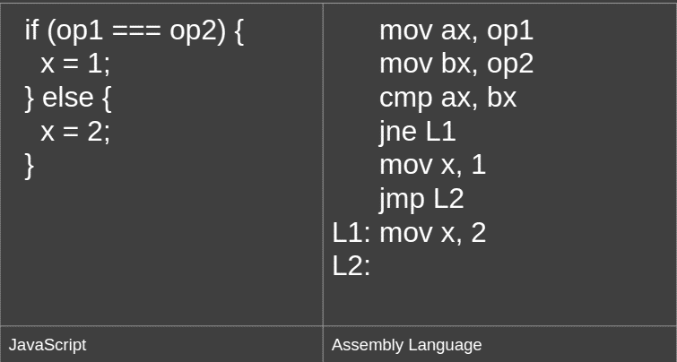
ASSEMBLY
ASSEMBLY
Il linguaggio assembly, detto anche linguaggio assemblativo, è, tra i linguaggi di programmazione, quello più vicino al linguaggio macchina vero e proprio, pur essendo differente rispetto a quest'ultimo. L'assembly ha lo scopo generale di consentire al programmatore di ignorare il formato binario del linguaggio macchina. Ogni codice operativo del linguaggio macchina viene sostituito, nell'assembly, da una sequenza di caratteri che lo rappresenta in forma mnemonica.

Slide 9
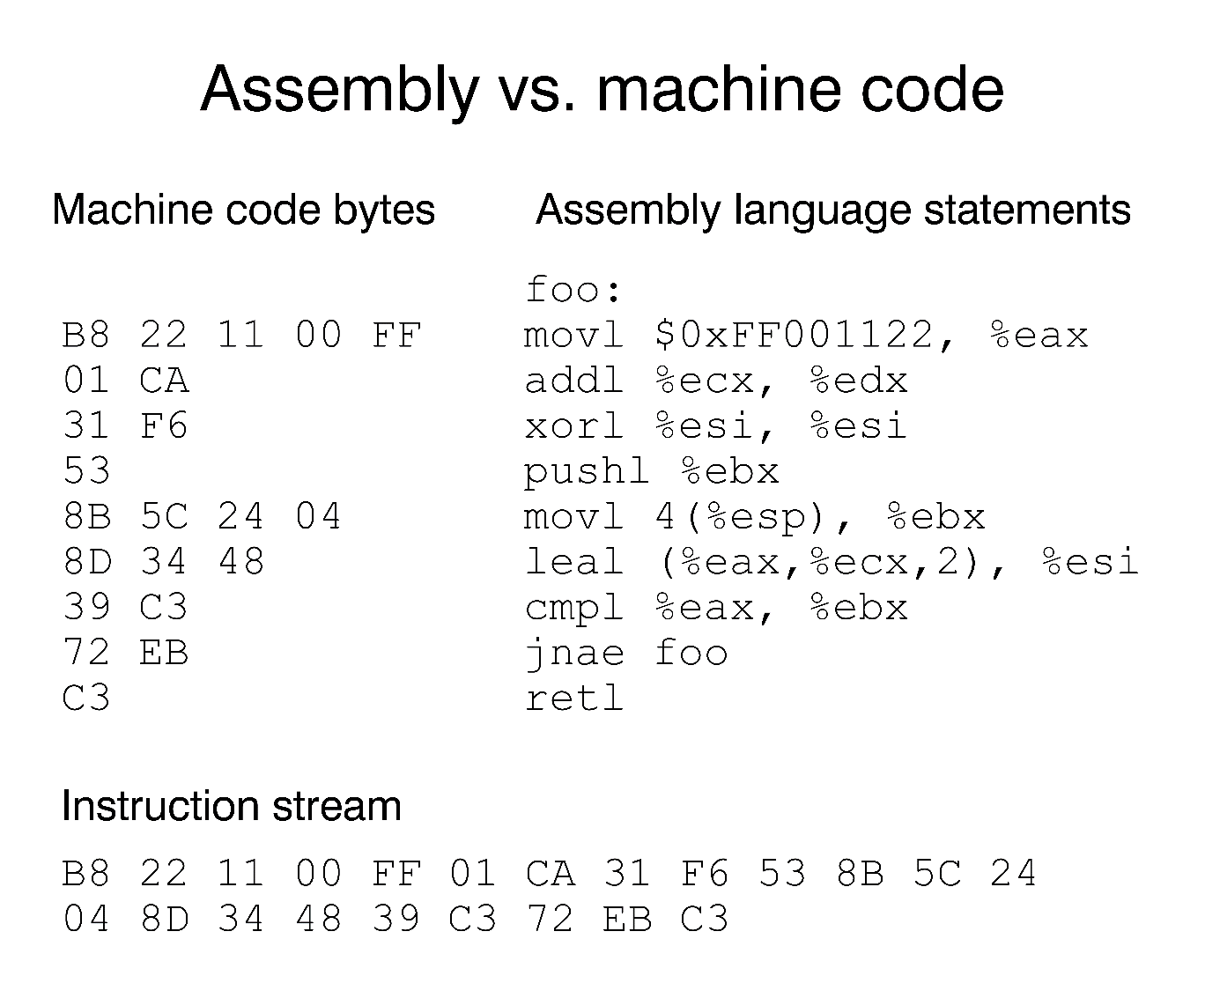
ASSEMBLY
Il linguaggio assembly
E' costituito da qualche decina di istruzioni
Le istruzioni hanno un formato testuale cosiddetto "simbolico", cioè leggibile
Le istruzioni svolgono operazioni molto semplici
Le istruzioni manipolano dati di tipo elementare, tipicamente "parole"
La struttura di un tipico listato Assembly x86 per PC si articola, a grandi linee, nei seguenti termini:
intestazione, in cui possiamo inserire, tramite dei commenti, il nome e la funzione del programma.
segmento dati, in cui andiamo a dichiarare formalmente le variabili usate dal programma (in pratica allochiamo delle zone di memoria nel segmento puntanto dal DS data segment)
segmento di stack, in cui definiamo la struttura dello stack associato al programma (parleremo dello stack in seguito)
segmento di codice, in cui è presente il codice del programma
chiusura

Slide 10
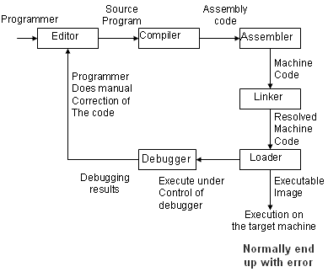
LINKER E ASSEMBLER
In informatica il linking (letteralmente "collegamento") è il procedimento di integrazione dei vari moduli a cui un programma fa riferimento (i quali possono essere sottoprogrammi o librerie), per creare una singola unità eseguibile. Il linker (o link editor) è un programma che effettua il collegamento tra il programma oggetto, cioè la traduzione del codice sorgente in linguaggio macchina, e le librerie del linguaggio necessarie per l'esecuzione del programma
Un assembler (assemblatore in italiano) è un software che trasforma le istruzioni mnemoniche dell'assembly in linguaggio macchina. Si tratta dunque di un compilatore per un particolare linguaggio assembly.
Il termine assembler deriva dal fatto che le istruzioni vengono convertite e montate una accanto all'altra come se fossero in fila.

